Slide 1

DATA CLEANING BOOKING.COM
Tipología y ciclo de vida de los datos
Gerard Alcalde y Guillem Rochina

Slide 2



1. DESCRIPCIÓN DEL DATASET
Dataset obtenido de la Práctica 1.
El dataset contiene los datos e indicadores más relevantes de cada uno de los hoteles encontrados:
Datos de habitaciones para tres ciudades distintas (Barcelona, Madrid y Valencia) en tres meses distintos (Diciembre, Marzo y Junio).

Slide 3
1. DESCRIPCIÓN DEL DATASET
Columna | Tipo | Descripción
Name | Str | Nombre del hotel
City | Str | Nombre de la ciudad donde se realiza la búsqueda (parámetro de búsqueda inputado)
Check-in | Str | Fecha de entrada al hotel (parámetro de búsqueda inputado)
Check-out | Str | Fecha de salida del hotel (parámetro de búsqueda inputado)
Adults | Int | Número de adultos para los que se realiza la reserva (parámetro de búsqueda inputado)
Children | Int | Número de niños para los que se realiza la reserva (parámetro de búsqueda inputado)
Num_rooms | Int | Número de habitaciones reservadas (parámetro de búsqueda inputado)
Address | Str | Dirección postal del hotel, incluyendo calle, número, zona de la ciudad, código postal, ciudad y país
Hotel_coordinates | Str | Coordenadas del hotel formadas por longitud y latitud separadas por una coma
Hotel_score | Int | Nota general que recibe el hotel por los usuarios
Hotel_scores | Dict | Diccionario que recoge la puntuación del hotel para distintas categorías. Las categorías incluidas son: Staff, Facilities, Cleanliness, Comfort, Value for money, Location, Free WiFi.
Hotel_description | List | Descripción aportada por el propietario del hotel. Cada elemento de la lista es una línea de la descripción en formato string
Features | List | Lista de las distintas características del hotel
Room_data | Dict | Diccionario para cada una de las distintas habitaciones disponibles en el hotel los siguientes atributos: room_name (string): Nombre de la habitación. room_price (string): Precio de la habitación. room_capacity (string): Texto con la capacidad de la habitación indicando número de adultos y de niños. room_options (list of strings): Lista de opciones del hotel asociadas a la habitación (cancelación gratuita, tipo de pensión, etc) room_facilities (list of strings): Lista de características de la habitación. room_bed_type (string): Tipo de camas en la habitación.
Page_count | Int | Posición en la que ha aparecido el hotel al buscar en booking
Current_page | Int | Página en la que ha aparecido el hotel al buscar en booking.
In_Page_count | Int | Número de la posición en la que se encuentra el hotel dentro de la página de resultados
Search_date | Str | Fecha en la que se realizó la búsqueda

Slide 4
1. DESCRIPCIÓN DE LOS OBJETIVOS PROYECTO
Los objetivos principales de este proyecto se dividen en tratar de responder dos preguntas:
Contexto: Aparición del SEO como una preocupación relevante para un gran número de industrias y negocios. → Problema: Dificultad de uso de herramientas SEO para mejorar el posicionamiento en metabuscadores. → Solución: Inferir que variables y características de las que poseemos en el dataset facilitan un mejor posicionamiento en el metabuscador.
Contexto: Incremento de la competencia en el sector hotelero (nuevos alojamientos vacacionales a través de plataformas como AirBNB). → Problema: Mayores dificultades para decidir que precio fijar. → Solución: Inferir aquellas variables que influyen más sobre qué precio se debe fijar para una alojamiento vacacional.
En conclusión, el proyecto persigue explotar los datos obtenidos en la práctica anterior para responder preguntas que pueden surgir en un negocio hotelero haciendo uso de R.

Slide 5
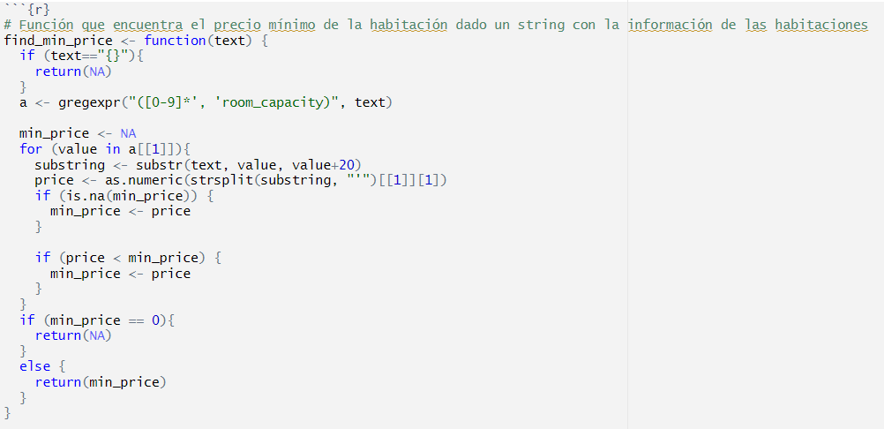
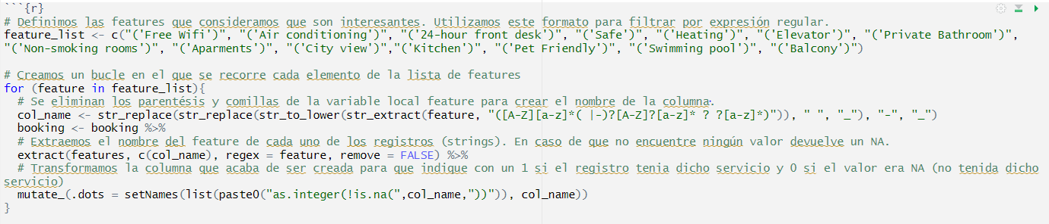
2. LIMPIEZA DE LOS DATOS
Transformación de las variables en el formato adecuado
Con la lectura del dataset encontramos que R interpreta los diccionarios y las listas presentes en el conjunto de datos como strings (los diccionarios fueron creados teniendo en mente Python para esta práctica), por lo que los tratamos como si realmente lo fueran.
En este apartado se realiza:
Split de strings en función de un separador para generar 2 o más columnas nuevas.
One Hot Encoding para generar variables dummy.
Extracción de información relevante a partir de strings de gran longitud (Por. Ej: la longitud de la descripción o el precio mínimo de una habitación, disponible en el diccionario “room_data”).

Slide 6
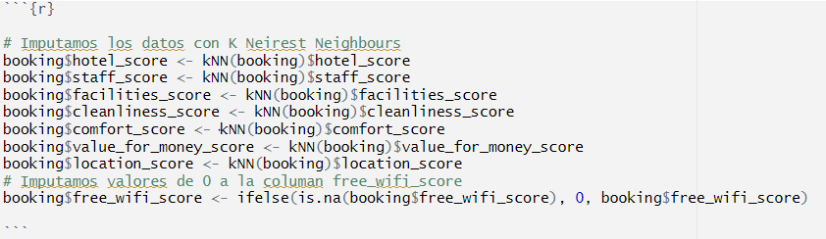
2. LIMPIEZA DE LOS DATOS
Tratamiento de ceros y elementos vacíos
Los datos faltantes o ceros han recibido dos tratamientos distintos según el caso:
En variables como postal_code, encontramos que los registros con ausencia de este valor también presentan NAs en la mayoría del resto de columnas → Eliminación de registros.
Otras columnas como las relacionadas con los scores (hotel_score, comfort_score, location_score etc.) no presentan la misma problemática que las anteriores → Mantener registros e inputar con KNN.
Caso especial con hotel_score → Los valores -1 fueron sustituidos por NAs y se procedió a la imputación con KNN.

Slide 7
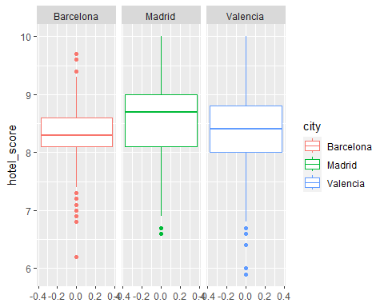
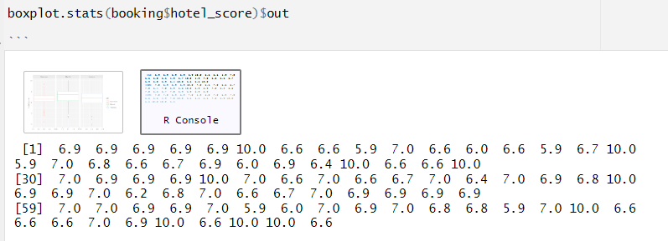
2. LIMPIEZA DE LOS DATOS
Tratamiento de valores extremos
Uso de box-plots para detección visual y uso de la función “boxplots.stats” para extraer qué valores se consideran outliers.
Todos los supuestos outliers presentan valores que consideramos lógicos por lo que en esta fase no se ha eliminado registro alguno.

Slide 8

3. INTEGRACIÓN Y SELECCIÓN
La selección ha sido movida después de la limpieza de los datos → Muchas variables han sido utilizadas para extraer la información útil que poseen → Ahora dichas variables se desechan junto con otras de poca utilidad.
Introducción de datos sobre el número de vuelos medio por mes por distintas razones:
Más vuelos podría aumentar la búsqueda de hoteles cercanos al aeropuerto.
Más vuelos equivale a más turismo, lo cual influye tanto en la fijación de precios de los hoteles como sus estrategias para mejorar su posicionamiento en los buscadores.

Slide 9
4. ANÁLISIS DE LOS DATOS
Enfoque general
Estudio de la correlación
Contraste de hipótesis
Regresión Lineal
Comprobación de la normalidad y la homocedasticidad
Predicción de la posición en el buscador y del precio máximo de la habitación

Slide 10
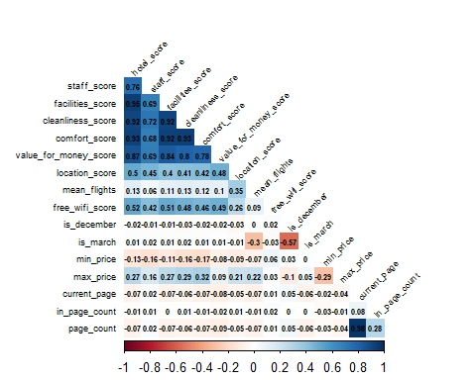
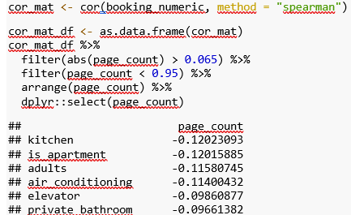
4. ANÁLISIS DE LOS DATOS
Correlación con variable objetivo y selección de los grupos de datos a analizar
En esta sección se analiza la correlación entre todas las variables mediante matrices de correlación. Hemos usado la correlación de Spearman, ya que no sabemos todavía si los datos se distribuyen normalmente.
Observamos correlaciones elevadas entre las variables de score, como es de esperar, así como entre variables relacionadas con features (Generalmente por la existencia de ciertos features en muchos hoteles). Esta información se ha tenido en cuenta para evitar problemas de multicolinealidad.
Finalizando esta sección, creamos dos dataframes distintos para abordar los dos problemas que tratamos en este proyecto. La selección de las variables se basa en la correlación de Spearman con la variable objetivo en cada caso (otras métricas relacionadas con dependencias no lineales arrojaban los mismos resultados). → Lastimosamente, no encontramos correlaciones muy elevadas entre variables independientes y variable dependiente.

Slide 11
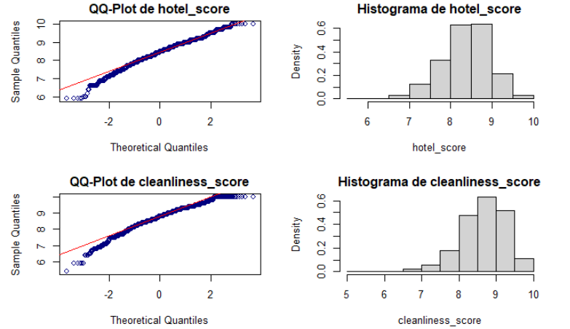
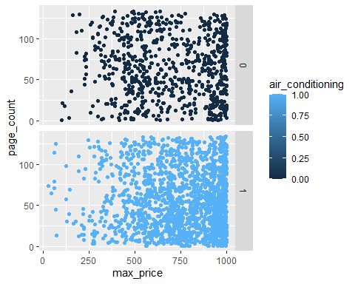
4. ANÁLISIS DE LOS DATOS
Comprobación de normalidad y homogeneidad de la varianza
Analizamos visualmente la normalidad de las variables continuas de los datos mediante QQ-Plots y Histogramas.
Analizamos la normalidad de las variables continuas mediante el test Shapiro-Wilk.
Se prueba a transformar los datos con Box-Cox pero no se logra obtener normalidad en los datos.
Analizamos visualmente la homogeneidad de varianzas mediante scatter plots.
Analizamos la homocesdasticidad mediante el test no paramétrico Fligner-Killeen dada la no normalidad de los datos.
Conclusiones: Ninguna de las variables analizadas se aproxima a una distribución normal. Por otro lado no encontramos problemas de heterocedasticidad (homogeneidad de varianzas en todos los datos analizados).

Slide 12
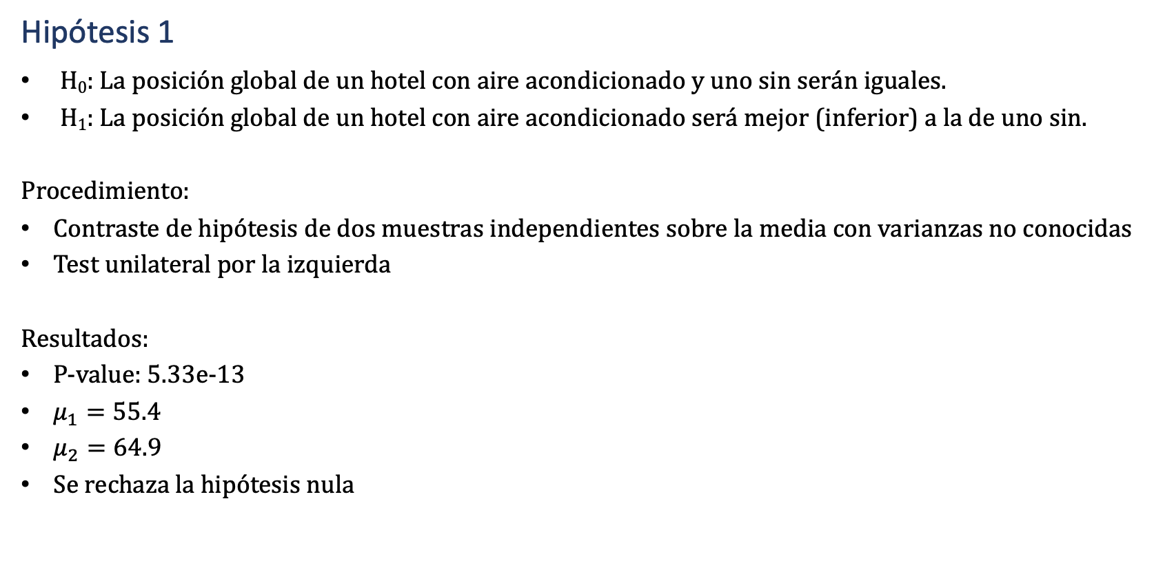
4. ANÁLISIS DE LOS DATOS
Contraste de hipótesis
Hipótesis 1
H₀: La posición global de un hotel con aire acondicionado y uno sin serán iguales.
H₁: La posición global de un hotel con aire acondicionado será mejor (inferior) a la de uno sin.
Procedimiento:
Contraste de hipótesis de dos muestras independientes sobre la media con varianzas no conocidas
Test unilateral por la izquierda
Resultados:
P-value: 5.33e-13
$μ_{1}=55.4$
$μ_{2}=64.9$
Se rechaza la hipótesis nula
Notes:
Mediante test de contraste de hipótesis se han evaluado distintas hipótesis sobre los datos.
La primera evaluaba si un hotel con aire acondicionado obtendría un mejor posicionamiento que un sin aire acondicionado.
Para ello se ha empleado un contraste de hipótesis de dos muestras independientes sobre la media con varianzas conocidas empleando un test unilateral por la izquierda (al evaluar si la media del conjunto será inferior a la del resto).
A partir de los datos obtenidos se rechaza la hipótesis nula y concluimos que un hotel con aire acondicionado obtendrá un mejor posicionamiento.

Slide 13

4. ANÁLISIS DE LOS DATOS
Contraste de hipótesis
Hipótesis 2
H₀: La posición global de un hotel con cancelación gratuita y uno sin serán iguales.
H₁: La posición global de un hotel con cancelación gratuita será distinta a la de uno sin.
Procedimiento:
Contraste de hipótesis de dos muestras independientes sobre la media con varianzas no conocidas
Test bilateral
Resultados:
P-value: 0.00038
$μ_{1}=57.7$
$μ_{2}=67.3$
Se rechaza la hipótesis nula
Notes:
La segunda evaluaba la influencia de la cancelación gratuita en el posicionamiento de un hotel
Para ello se ha realizado un contraste de hipótesis de dos muestras independientes sobre la media con varianzas no conocidas empleando un test bilateral (al evaluar en esta ocasión si la media será diferente).
Con los resultados obtenidos se concluye que se rechaza la hipótesis nula, por lo que sabemos que un hotel con cancelación gratuita será distinta a la de un hotel sin, en concreto será mejor.

Slide 14
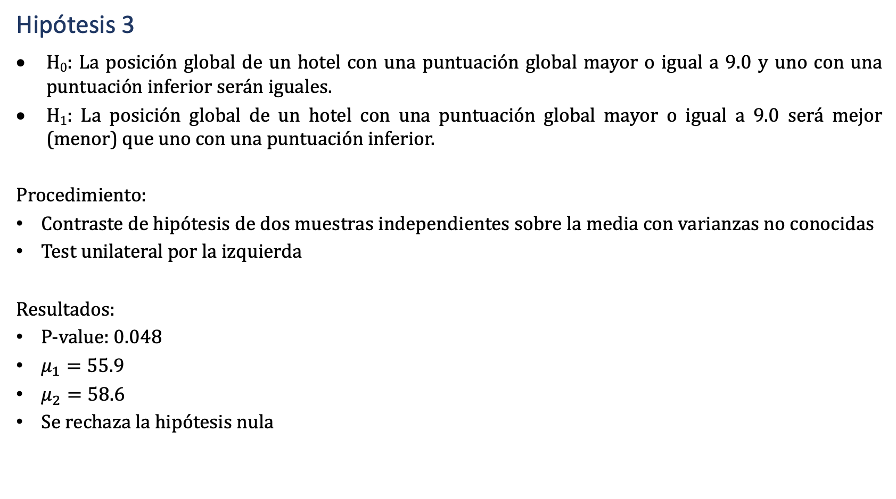
4. ANÁLISIS DE LOS DATOS
Contraste de hipótesis
Hipótesis 3
H₀: La posición global de un hotel con una puntuación global mayor o igual a 9.0 y uno con una puntuación inferior serán iguales.
H₁: La posición global de un hotel con una puntuación global mayor o igual a 9.0 será mejor (menor) que uno con una puntuación inferior.
Procedimiento:
Contraste de hipótesis de dos muestras independientes sobre la media con varianzas no conocidas
Test unilateral por la izquierda
Resultados:
P-value: 0.048
$μ_{1}=55.9$
$μ_{2}=58.6$
Se rechaza la hipótesis nula
Notes:
También se ha evaluado si la posición global de un hotel con una nota global superior a 9 será mejor que la del resto de hoteles.
Para ello se realiza u contraste de hipótesis de dos muestras independientes sobre la media con varianzas no conocidas y se emplea un test unilateral por la izquierda al evaluar si la media será inferior a la del resto.
Los resultados obtenidos nos hacen rechazar la hipótesis nula y podemos afirmar que los hoteles con una nota global superior al 9 obtienen un mejor posicionamiento que el resto.

Slide 15
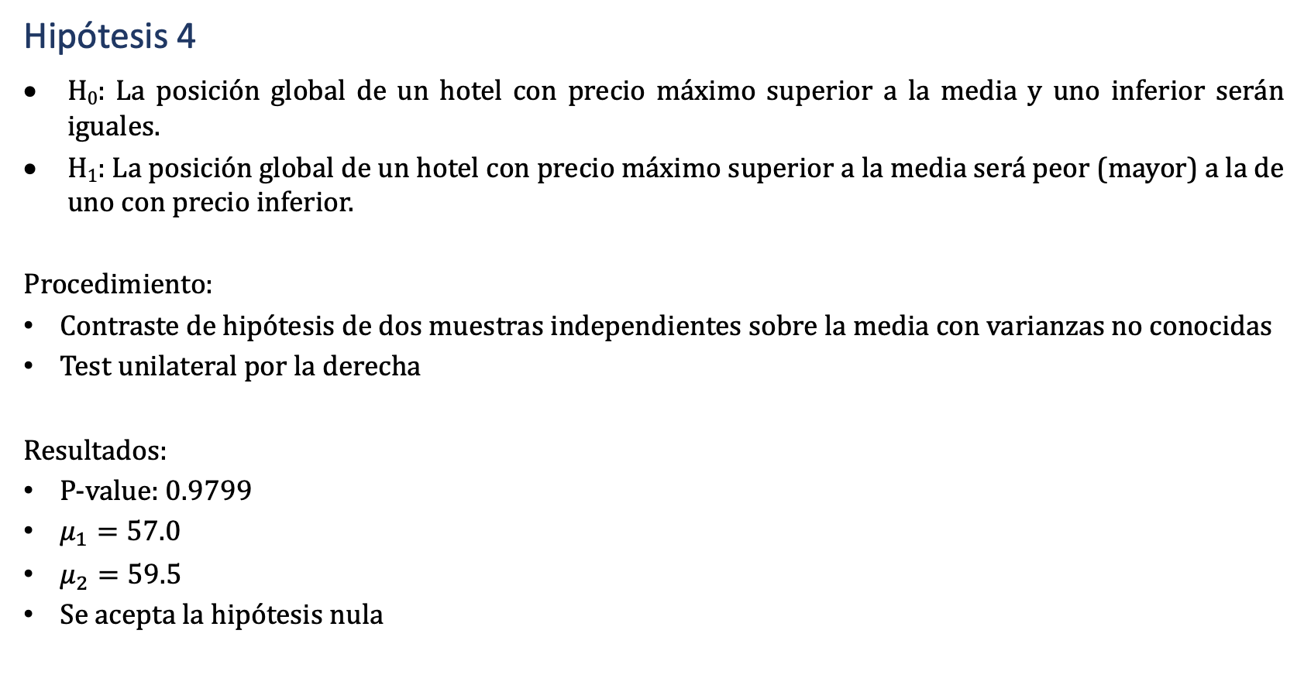
4. ANÁLISIS DE LOS DATOS
Contraste de hipótesis
Hipótesis 4
H₀: La posición global de un hotel con precio máximo superior a la media y uno inferior serán iguales.
H₁: La posición global de un hotel con precio máximo superior a la media será peor (mayor) a la de uno con precio inferior.
Procedimiento:
Contraste de hipótesis de dos muestras independientes sobre la media con varianzas no conocidas
Test unilateral por la derecha
Resultados:
P-value: 0.9799
$μ_{1}=57.0$
$μ_{2}=59.5$
Se acepta la hipótesis nula
Notes:
Finalmente se ha evaluado la influencia del precio máximo, evaluando en concreto si aquellos hoteles con un precio máximo superior a la media obtendrán un peor posicionamiento.
Para ello se ha empleado un contraste de hipótesis de dos muestras independientes sobre la media con varianzas no conocidas empleando un test unilateral por la derecha al evaluar que el posicionamiento sea superior.
Se concluye que no se puede rechazar la hipótesis nula, por lo que el posicionamiento de un hotel con un precio máximo alto no será mejor que el del resto de hoteles, es más se observa que la media es incluso mejor que la del resto de hoteles.

Slide 16
4. ANÁLISIS DE LOS DATOS
Regresión lineal múltiple -> page_count
Regresión 1
Variables empleadas:
Resultados:
Regresión 2
Variables empleadas:
Regresión 3
Variables empleadas:
Regresión 4
Regresión 5
Comfort_score
R²: 0.005
Comfort_score
Resultados:
R²: 0.02143
Staff_score
Resultados:
R²: 0.0195
Variables empleadas:
Staff_score
Resultados:
R²: 0.0567
Variables empleadas:
Staff_score
Resultados:
R²: 0.0546
Hotel_score
Staff_score
Facilites_score
Cleanliness_score
Value_for_money
Location_score
Free_wifi_score
Value_for_money
Location_score
Free_wifi_score
Value_for_money
Location_score
Free_wifi_score
Min_Price
Balcony
Pet_friendly
Air_conditioning
Private_bathroom
Free_wifi
Swimming_pool
Non_smoking_roms
Mean_flights
Length description
Safe
Value_for_money
Free_wifi_score
Balcony
Pet_friendly
Air_conditioning
Swimming_pool
Non_smoking_roms
Mean_flights
Length description

Slide 17
4. ANÁLISIS DE LOS DATOS
Regresión lineal múltiple -> max_price
Regresión 1
Regresión 2
Variables empleadas:
Staff_score
Resultados:
R²: 0.2125
Variables empleadas:
Staff_score
Resultados:
R²: 0.2109
Value_for_money
Location_score
Free_wifi_score
Min_Price
Balcony
Pet_friendly
Air_conditioning
Private_bathroom
Free_wifi
Swimming_pool
Non_smoking_roms
Mean_flights
Length description
Safe
Location_score
Balcony
Air_conditioning
Swimming_pool
Non_smoking_roms
Mean_flights
Length description
Free_wifi
Safe

Slide 18
5. CONCLUSIONES
Se ha realizado una limpieza de lo datos creando nuevas variables con más valor para el objetivo del trabajo.
Se han eliminado o imputado valores a los valores nulos o 0 del dataset original.
Se han estudiado los outliers.
Se ha llevado a cabo un estudio de la correlación de las variables:
Algunas variables están correlacionadas entre si
Ninguna variable presenta una clara correlación con la variable objetivo
Se ha estudiado la normalidad y la homocedesticidad de los datos obteniendo que estos se pueden considerar normales por el TLC y que algunos presentan una varianza constante
Se ha aplicado un contraste de hipótesis, donde ha aparecido la relevancia de variables como la presencia de aire acondicionado o que dispongan de cancelación gratuita.
Se ha observado que una regresión lineal múltiple no proporcionará unos buenos resultados para el objetivo del problema, pero nos ha permitido determinar las variables más relevantes que han sido: staff_score, value_for_money_score, free_wifi_score, balcony, pet_friendly, air_conditioning, swimming_pool, mean_flights y length_description.

Slide 19

GRACIAS POR LA ATENCIÓN

